Slide 1
Herzlich Willkommen
Achtung – es wird technisch!
WLAN – Hacken
Torsten Witt / Informationssicherheitsbeauftragter
Hamburg/2022.06.10

Slide 2
Agenda
Was ist WLAN/Wi-Fi?
Gefahren
Angriffe auf Endgeräte
Angriffe auf das heimische WLAN
Vorsichtsmaßnahmen
VPN
Privates WLAN absichern
Live-Demo
Notes:
- Ich werde immer wieder ein paar grundsätzlich Erläuterungen einführen

Slide 3

Was ist WLAN / Wi-Fi?
Drahtloses Netzwerk
IEEE 802.11
Institute of Electrical and Electronics Engineers (IEEE)
802.11-1997 1 – 2 Mbit/s
802.11be 46,1 GBit/s (Wi-Fi 7)
Frequenzen: 2,4 GHz und 5 GHz
Genutzt von Laptops, PC, Handys, Tablets und IOT-Geräten
Quelle: #3
Notes:
IOT – Internet of Things (Kühlschrank usw)

Slide 4

Verschlüsselungen
WPA und WEP
Unsicher!
WPA2
Weit verbreitet
Verfügbar als Personal und Enterprise
WPA3
Neuer Standard
Hohe Sicherheit
Verfügbar als Personal und Enterprise

Slide 5
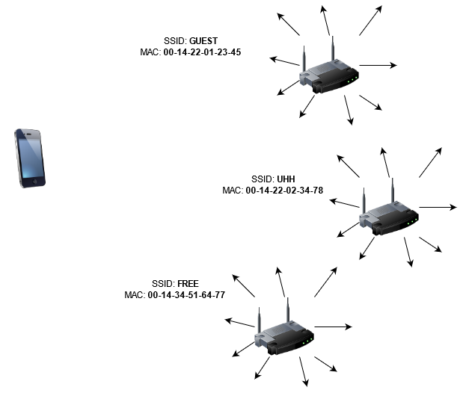
Wie findet mein Gerät ein WLAN?
Router versendet regelmäßig sog. Beacons
Beacon Interval ca. 100 ms
Enthalten: SSID, MAC des Routers, Frequenz, Verschlüsselung …
Notes:
Gleich WLANs?
- Verbindung bevorzugt mit stärkerem Signal und höherem Beacon-Intervall

Slide 6
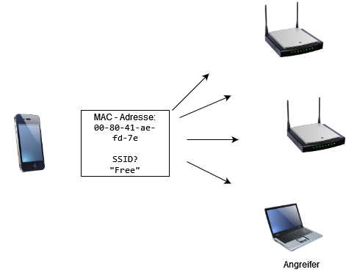
Wie verbinde ich mich mit einem bekannten WLAN?
Sendet sog. Probe-Request
Router antwortet, wenn er die gesuchte SSID anbietet:
Probe Response
Notes:
- WLAN-Sondierung
https://www.elektronik-kompendium.de/sites/net/2010231.htm

Slide 7

Gefahr: Man-in-the-middle
Notes:
In der Regel laufen fast alle Methoden darauf hinaus eine Man-In-the-Middel – Situation zu ermöglichen
Viele nennen das Angriff aber eigentlich war ja da schon der Angriff, ab hier wird nur noch

Slide 8
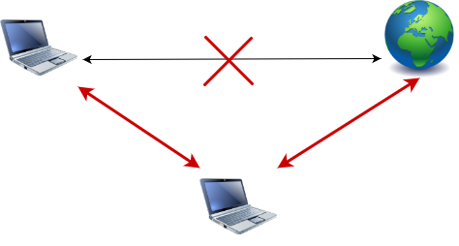
Man-in-the-middle
Kommunikation kann aufgezeichnet werden
SSL-Verschlüsselte Daten im Nachhinein entschlüsseln
SSL-Stripping
Aufbrechen von HTTPS-Verbindungen
Opfer bemerkt es woran?
Webseiten via HTTP ausgeliefert
Notes:
- Achtung an die Admins da draußen, starke Verschlüsselung konfigurieren um Striping zu verhindern

Slide 9
Was kann schlimmes passieren?
Mitschneiden von Daten
Benutzernamen, Passwörtern
Kreditkartendaten
Session-IDs (Wenn Anmeldung schon erfolgt ist)
Apps loggen sich automatisch ein
Angreifen des Rechners/Endgerätes

Slide 10
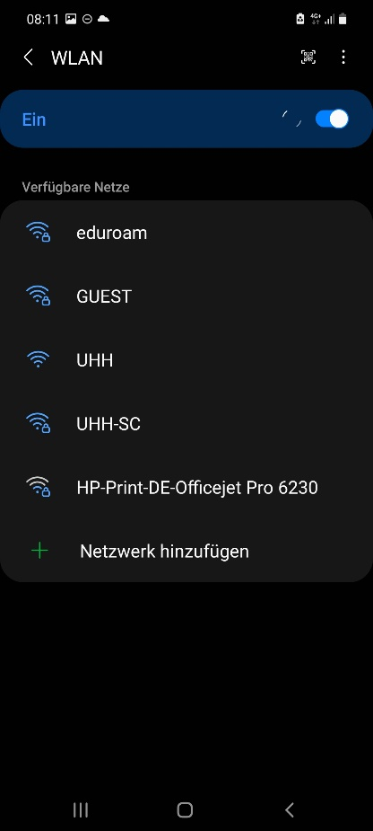
Evil Twin
MITM - Angriff
WLAN-Hotspot durch Betrüger
kann genauso heißen wie der echte Hotspot
Wenn
Sendeleistung größer als Original
Höhere Rate der Beacons
→ Endgeräte verbinden sich automatisch obwohl echte WLAN in Reichweite

Slide 11
Probe Attack
MITM - Angriff
Ähnlich Evil Twin, aber aktiver
Mitschneiden der gesuchten SSIDs
Gesuchte SSID wird angeboten
Notes:
- WLAN-Sondierung
https://www.elektronik-kompendium.de/sites/net/2010231.htm

Slide 12
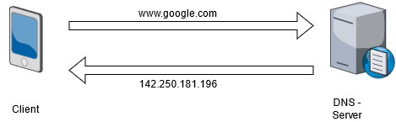
DNS Spoofing
Was ist DNS?
Domain Name Service
Löst einen Servernamen in eine IP auf
DNS-Server wird in der Netzwerkkonfiguration festgelegt
Notes:
Vielleicht kann ich ihre HTTPS-Verbindung nicht entschlüsseln oder es ist mir zu anstrengend
Ist eine Datenbank
Computer kommunizieren über die IP

Slide 13
DNS Spoofing
Opfer befindet sich in einem gefälschten WLAN
Opfer kann ohne Einschränkung surfen
Angreifer stellt gefälschte Webseite zur Verfügung, z.B. GoogleMail
Kopie oder Nachbau der Webseite → täuschend echt
Angreifer setzt IP-Adresse in Hosts-Datei seines Routers/Pineapple
→ Opfer bekommt falsche IP beim Aufruf der Domain
Angreifer fängt Zugangsdaten ab

Slide 14

WLAN-Tracking
Geräte suchen nach SSIDs, die sie kennen
Enthält MAC des Clients
Oder: Geräte verbindet sich mit dem freien WLAN
Angreifer erkennt Gerät wieder über
die MAC
Oder Kombination gerätetypischer Eigenschaften
Signalstärke, Sequenznummer, Netzwerkfähigkeiten
Anlegen eines Bewegungsprofils
Wann, wie oft Gerät an einem Ort
Sind Informationen von mehreren Standorten vorhanden → Bewegungsprofil
oft von Betreibern von Ladengeschäften und Malls betrieben
Notes:
Moderne mobile Geräte ändern regelmäßig die MAC-Adresse um das zu verhindern
Man kann das mit dem Program tshark machen

Slide 15
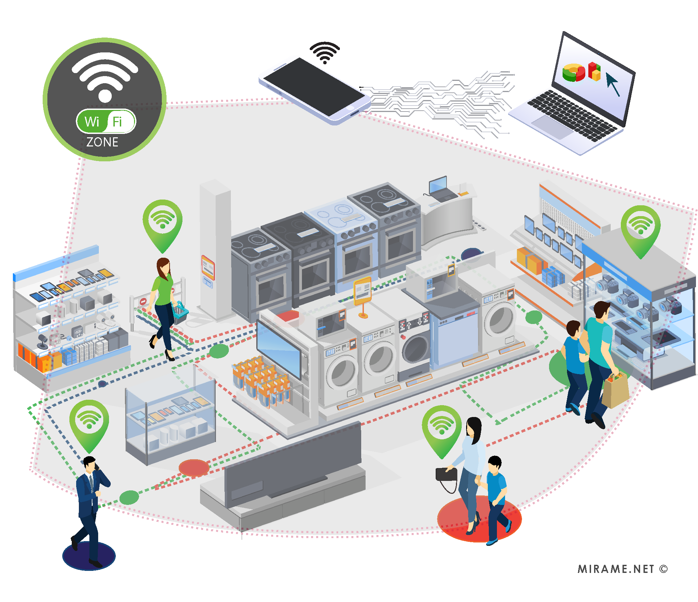
WLAN-Tracking
Kommerzielle Nutzung des WLAN-Trackings
Customer Journey Analysis
Anlegen von Heatmaps um Orte des Interesses und identifizieren
Organisieren von optimalen Routen
Ermitteln der Interaktion mit Produkten
Billiger als andere Methoden wie Videosysteme
Quelle: #13
Notes:
Werde ich in jedem Laden dieser Kette erkannt?
- Bildquelle: https://www.mirame.net/en/retail-wifi-tracking-en/, 04.07.22

Slide 16
Angriffe auf das (heimische) WLAN
Notes:
Schwank aus der Jugend

Slide 17
Exkurs: Was sind Hashes?
Algorithmus wandelt Passwort in Zeichenkette um
Hat jeweils feste Länge und definierten Zeichensatz
→ begrenzte Anzahl an Hashes
Hashes von: 12345
MD5: 827ccb0eea8a706c4c34a16891f84e7b
SHA-1: 8cb2237d0679ca88db6464eac60da96345513964
Passwörter immer als Hash gespeichert
Admins oder Hacker können aus Hash kein Passwort zurückrechnen
Notes:
Einwegfunktion
Gleiche Zeichenketten generieren immer gleichen Hashes

Slide 18
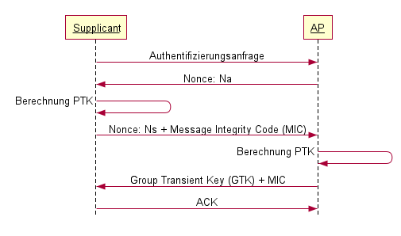
Exkurs: WPA/WPA2-Handshake
Beschreibt den Anmeldeprozess des Clients im WLAN
Schritt 1:
Client (Supplicant) macht Authentifizierungsanfrage
Access Point sendet Nonce (Number Used Once)
„Access Point“ → „ANonce“/Na
Quelle: #5
Notes:
PMK steckt im EAPOL-Paket und ist nötig für Entschlüsselung des WLANs

Slide 19
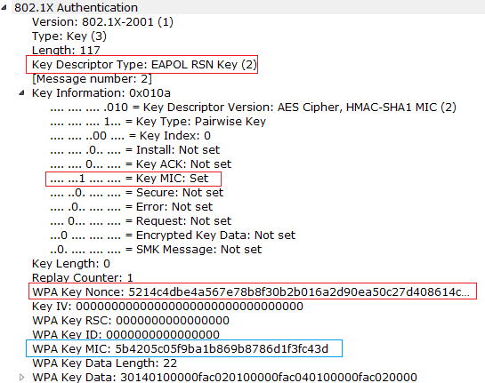
Exkurs: WPA/WPA2-Handshake – Schritt 2
Pre Shared Key (PSK)
PSK = PBKDF2 (Passwort, SSID)
Client erzeugt SNonce/Ns
Client errechnet Pairwise Transient Key (PTK)
PTK = PMK + N_{a} + N_{s} + ClientMacAdresse + APMacAdresse
PMK steht für Pairwise Master Key →
Enterprise WPA2: abgeleitet vom Master Key (vom Authentifizierungsserver)
Personal WPA2: gleich dem PSK
Client sendet ebenfalls eine Nonce (SNonce/Ns) + Message Integrity Code (MIC)
Jetzt kann der AP auch den PTK errechnen
Quelle: #6
Quelle: #5
Notes:
Hausmeisterschlüsselbung
PBKDF2 (Password-Based Key Derivation Function 2)
PBKDF2 genormte Funktion um aus einem Passwort einen Schlüssel abzuleiten. (Bestandteil der Public-Key Cryptography Standards der RSA-Laboratorien )
PTK ist für die Unicast-Kommunikation notwendig, also Nachrichten zwischen Access Point und Client
Pairwise Master Key (PMK)
Die MIC ist vergleichbar mit unseren Signaturen für E-Mails, sie soll die Authentizität und Korrektheit der übermittelten Daten gewährleisten
MIC wird vom Supplicant erzeugt (Message Integrity Check)

Slide 20
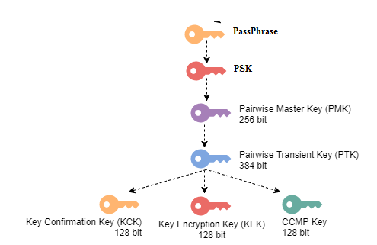
Exkurs: WPA/WPA2-Handshake – Schritt 3+4
Schritt 3
Access Point sendet Group Transient Key (GTK)
Schritt 4
Bestätigung des Client
Quelle: #6
Quelle: #5

Slide 21
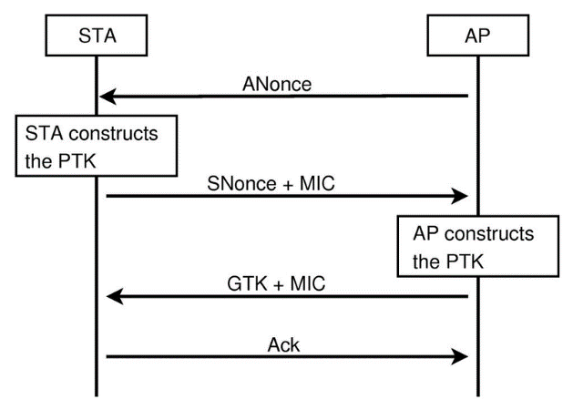
WPA/WPA2-WLAN - Knacken
Anmelden eines Opfers
Senden eines „Deauthentication-Frames“
Evil Twin
Aufzeichnung der Rohdaten des sog. 4-Wege-Handshakes
Brute-Force oder Wörterbuch – Methode um Passwort zu errechnen
Siehe nachfolgende Demo
Quelle: #2

Slide 22
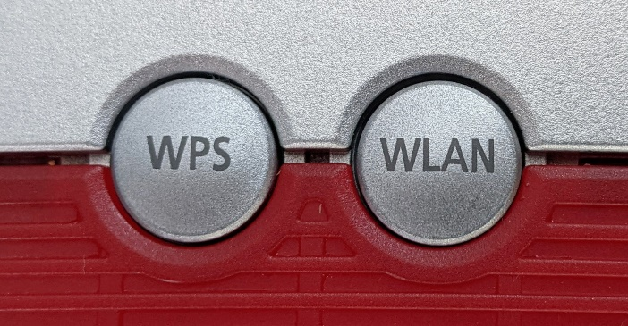
WPS (Wi-Fi Protected Setup)
Verbindung zum WLAN ohne Eingabe des WLAN-Schlüssels bzw. der WLAN-Konfiguration
Nur mit WPA und WPA2-Verschlüsselung
Von modernen mobilen Betriebssystemen nicht mehr unterstützt
Windows: Nur noch in Windows 10
2 Varianten
Push-Button – Methode
Mit PIN
Quelle: #1

Slide 23

WPS (Wi-Fi Protected Setup)
Push-Methode (WPS-PBC)
Nach Drücken 60 – 120 Sekunden Zeit sich zu verbinden
Router sendet SSID und Passwort unverschlüsselt an ersten Client der sich meldet
Sicherer als PIN-Methode
Quelle: #4
Notes:
WPS-PushButtonConfiguration
Man müsste alles mitschneiden und hoffen, dass mal jemand drückt
https://www.elektronik-kompendium.de/sites/net/1801211.htm

Slide 24
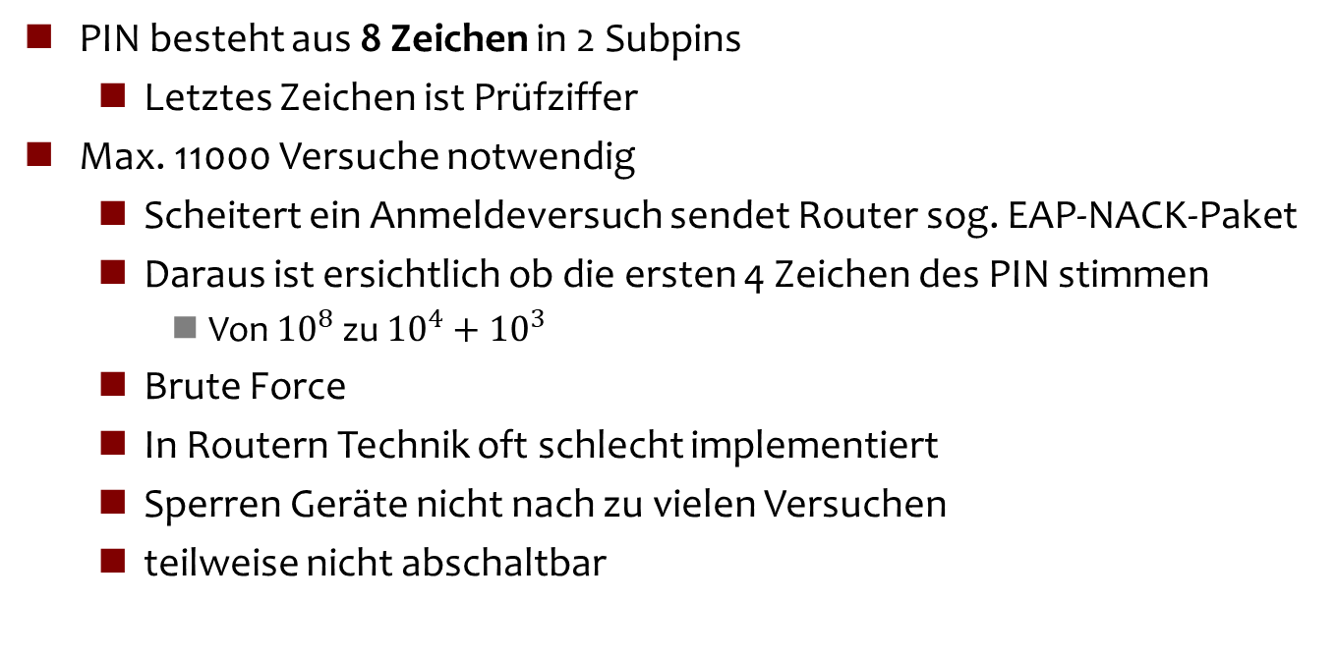
Brute-Force-Attacke auf die WPS-Pin
PIN besteht aus 8 Zeichen in 2 Subpins
Letztes Zeichen ist Prüfziffer
Max. 11000 Versuche notwendig
Scheitert ein Anmeldeversuch sendet Router sog. EAP-NACK-Paket
Daraus ist ersichtlich ob die ersten 4 Zeichen des PIN stimmen
Von ${10}^{8}$ zu ${{10}^{4}+10}^{3}$
Brute Force
In Routern Technik oft schlecht implementiert
Sperren Geräte nicht nach zu vielen Versuchen
teilweise nicht abschaltbar
Notes:
Wörterbucht: Es gibt eine Reihe von Standardpins der Hersteller, stehen meist auf der Rückseite des Routers drauf
Das Problem wurde inzwischen bei vielen Routern behoben
Update?
Neues Gerät!

Slide 25
WPS Pixie Dust Attack
Schnellste Methode für Angriff auf die WPS-PIN-Methode
Ziel: PIN Stehlen
Theorie:
Verschlüsselung verwendet:
bekannte Zufallszahlengeneratoren
Startet mit trivialen Zahlen wie 0 oder timestamp
Notes:
https://www.elektronik-kompendium.de/sites/net/2101111.htm
Router müssen Chips von: Ralink, Realtek, MediaTek and Broadcom (rand() aus C). Haben
- http://archive.hack.lu/2014/Hacklu2014_offline_bruteforce_attack_on_wps.pdf

Slide 26
Rechtlicher Hinweis
Folgende Anleitungen und die später anschließende Demo
nur mit dem eigenen WLAN testen um die Sicherheit zu überprüfen!

Slide 27
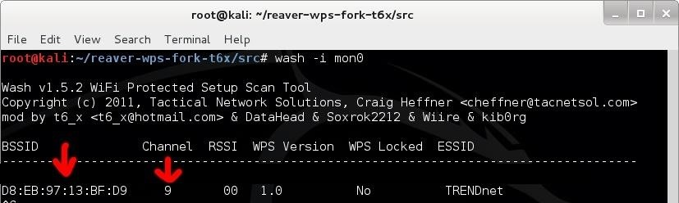
WPS Pixie Dust Attack
Funktioniert nicht mit allen Routern
Konkretes Beispiel für Umsetzung
Notwendiges Programm: reaver
https://github.com/t6x/reaver-wps-fork-t6x
Quelle: #7
Notes:
https://www.elektronik-kompendium.de/sites/net/2101111.htm
Router müssen Chips von: Ralink, Realtek, MediaTek and Broadcom. haben

Slide 28
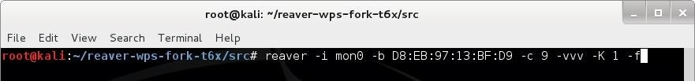
WPS Pixie Dust Attack
Quelle: #7
Notes:
V verbose → zeigt mehr kritische Warnungen an
K Pixie Dust
F: disable channel-Hobbing

Slide 29
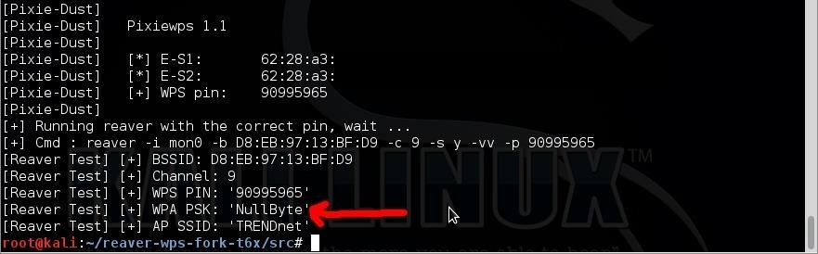
WPS Pixie Dust Attack
Nach wenigen Minuten das Ergebnis
Quelle: #7

Slide 30
WPA/WPA2 - DoS
Ständiges Senden eines sog. „Deauthentication-Frames“
Geräte trennen ständig die Verbindung
Warum geht das?
Datenpakete die Laut Standard vor der Verschlüsselten Verbindung übertragen und verarbeitet werden können
→ wie die Probes
Was kann ich tun?
WLAN-Standard auf mindestens IEEE 802.11w erhöhen
Nutzen von WPA3
→ „Protected Management Frames“
Notes:
DoS – Denial of Service → Service nicht verfügbare
https://www.ip-insider.de/was-sind-protected-management-frames-pmf-80211w-a-780737/
https://x4bx54.medium.com/use-802-11w-or-wpa3-to-prevent-de-authentication-attacks-in-your-wi-fi-network-4ce63ab20033

Slide 31
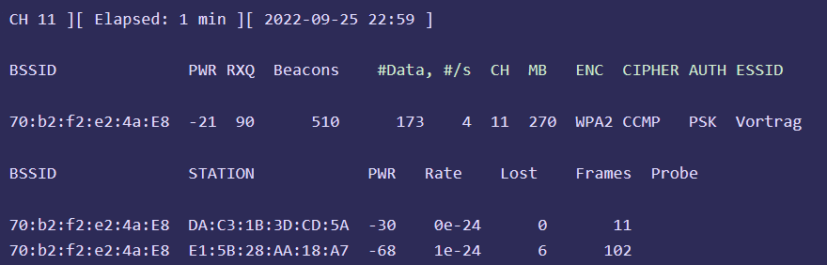
WPA/WPA2 – DoS
WLAN mit 2 Teilnehmern
Einen Teilnehmer dauerhaft vom WLAN trennen

Slide 32
WLAN unsichtbar – Ist das sicherer?
NEIN
Notes:
https://www.acrylicwifi.com/en/blog/hidden-ssid-wifi-how-to-know-name-of-network-without-ssid/

Slide 33

WPA3 - personal – DragonBlood
Benannt nach dem Namen des Handshake-Verfahrens Dragonfly
→ Aufbau der Verschlüsselten Verbindung
Reihe von Sicherheitslücken
Security Group Downgrade Attack
Timing-Based Side-Channel Attack
Cache-Based Side-Channel Attack
Denial-of-Service Attack
Invalid Curve Attack
Reflection Attack
Quelle: #7

Slide 34
WPA3 - Security Downgrade Attack
WPA2/WPA3 Personal (PSK/SAE) gemischter Modus
Sog. „Transition mode“
Geräte mit WPA3-Unterstützung zu WPA3 gezwungen
Angreifer stell WLAN zur Verfügung, dass nur WPA2 kann
Client des Opfers bricht Verbindung ab
WPA2-Handshake mitgeschnitten
→ Brut-Force bzw. Wörterbuchangriffe zum Knacken des Passwortes
Es muss also nicht WPA3 geknackt werden!
Notes:
Der Übergangsmodus von WPA3 bleibt anfällig für Wörterbuchangriffe. In diesem Modus kann ein WPA3-fähiger Zugriffspunkt Verbindungen von WPA2- und WPA3-Clientgeräten akzeptieren. Wenn ein Angreifer mithilfe eines Man-in-the-Middle-Angriffs die Beacons eines WPA3-fähigen Zugriffspunkts modifiziert, um den Client so zu täuschen, als es sei er ein WPA2-Zugriffspunkt, erkennt der Client während des vierseitigen WPA2-Handshakes die Anomalie und bricht die Übertragung ab. Während des Handshakes werden jedoch genügend Frames gesendet, sodass der Angreifer einen Wörterbuchangriff ausführen kann. Darüber hinaus entdeckten die Forscher "implementierungsspezifische Downgrade-Angriffe, wenn ein Client sich nicht automatisch mit einem zuvor verwendeten WPA3-Netzwerk verbindet.
Evil-Twin:
Opfer will Verbindung zu WLAN mit WPA3 aufbauen und sendet dabei ein Paket, dass das gewünschte Sicherheitsniveu erhält
Angreifer : lehnt ab und erzwingt dadurch eine Verbindung mit geringerer Sicherheit aufzubauen → WPA2

Slide 35

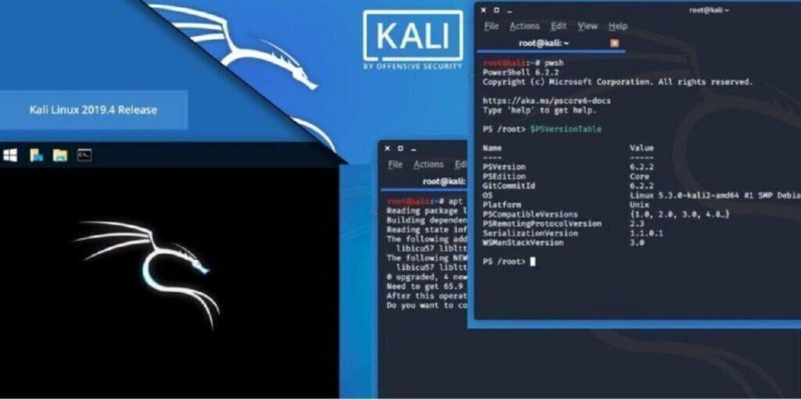
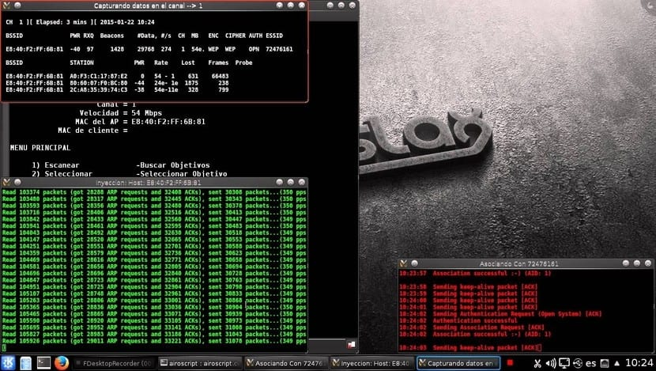
Hacker-Live-Distributionen
Frei zugänglich
Hunderte Tools für Angriffe/Pentesting
Gut dokumentiert im Netz
→ Es müssen keine Profis sein
Kali Linux
Wifislax
Quelle: #10-12
Notes:
https://commons.wikimedia.org/wiki/File:Kali-2.0-website-logo-300x90.png
https://de.wikipedia.org/wiki/Kali_Linux#/media/Datei:Kali_Linux_2021.2.png
https://www.linuxadictos.com/wp-content/uploads/wifislax-830x469.jpg
Distro für WLAN-Hacks
WiFiSlax
Backtrack
Kali Linux
Software:
Airgeddon
aircrack-ng

Slide 36
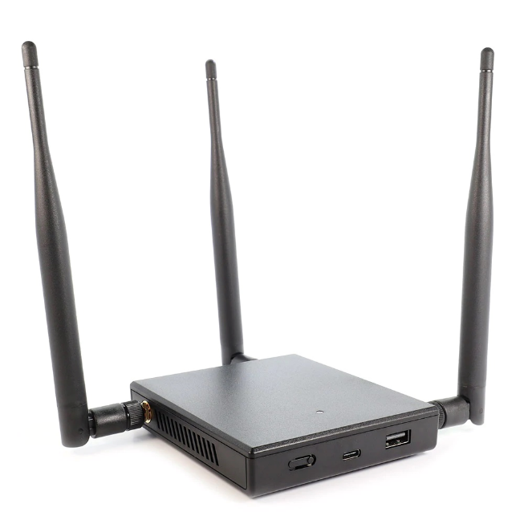
WiFi Pineapple
All-In-One-Paket
Router mit Werkzeugkasten für Angriffe
Kosten: 50 – 200 €
Alle beschriebenen Angriffe damit möglich
Einfache Bedienung
Speicherung der Daten in der Cloud
Automatisierte Kampagnen möglich
Quelle: #8
Notes:
https://shop.hak5.org/products/wifi-pineapple (30.05.2022)

Slide 37


Wie kann ich mich schützen?

Slide 38
Vorsichtsmaßnahmen
WLAN nur einschalten, wenn benötigt
SSIDs von öffentlichen WLANs löschen
Automatisches Einloggen unterbinden
Zufällige MAC-Adressen generieren lassen
Nutzen von VPN

Slide 39
Vorsichtsmaßnahmen
Aktuelle Software verwenden
Betriebssystem
Browser/Apps
Virenscanner und Firewalls
aktiv und aktuell
2-Faktor-Authentifizierung für Webseiten
TAN per SMS
Fingerabdruck (Handy-App)
Zugriff über dedizierte Geräte
Notes:
OS:
unterstützt Verschlüsselung
Sicherheit WLAN
Software MAC
Browser:
Unterstützt bessere Verschlüsselung
HSTS
Warnungen bei gemischten Inhalten

Slide 40
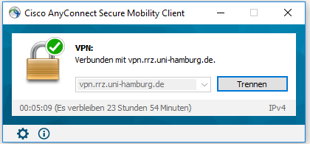
VPN
Virtuell Private Network
Verschlüsselte Verbindung zu einem Netzwerk
Zugriffe auf das Internet erfolgen über das VPN
Hacker weiß nicht, welche Webseiten sie aufrufen
Nutzen Sie kein kostenloses VPN!
Man-in-the-middle

Slide 41
Privates WLAN absichern
Standard-WLAN-Passwort ändern
Passwort mindestens 20 Zeichen lang
QR-Codes für Login generieren
WPS abschalten
neue Geräte blockieren
Gast-Zugang einrichten
Verschlüsselungen
wenn möglich WPA3
Keine Mischung einrichten wie WPA2/WPA3
Immer die neueste Variante verwenden
Stärkere Verschlüsselung
Sichererer Austausch von Schlüsseln
Notes:
Bei WPA2 sollte man CCMP einstellen und nicht TKIP.
Gastzugang: Falls Malware auf mobilen Geräten der Gäste, sind die Geräte des heimischen Netzwerks geschützt.

Slide 42
Privates WLAN absichern
Zugangs-Passwort ändern
Wenn möglich individuellen Benutzer mit sicherem Passwort erstellen
Weboberfläche auf HTTPS umstellen
regelmäßig Updates einspielen
Wenn keine Updates (mehr) möglich → über Neuanschaffung nachdenken
Zugang über Internet abschalten bzw. nicht aktivieren

Slide 43
Privates WLAN absichern
WLAN-Name (SSID) ändern (oft Geräte-Bezeichnung)
WLAN nachts automatisiert abschalten
Sendeleistung so stark wie nötig

Slide 44
Half-Handshake-Attack – Demo
Notes:
https://wigle.net

Slide 45


Vielen Dank
Torsten Witt
Von-Melle-Park 3
20146 Hamburg
040 / 4 28 38-44 44
torsten.witt@sub.uni-hamburg.de
www.sub.uni-hamburg.de facebook.com/stabihh twitter.com/stabihh

Slide 46
Bildquellen
#1 https://de.wikipedia.org/wiki/Wi-Fi_Protected_Setup#/media/Datei:WPS-WLAN-Tasten-Fritzbox.jpg, 25.05.2022
#2 https://de.wikipedia.org/wiki/WPA2#/media/Datei:4-way-handshake_WPA2.png, 25.05.2022
#3 https://www.wi-fi.org/, 25.05.2022
#4 https://icon-icons.com/icon/ios7-stopwatch-outline/50156, 22.09.2022
#5 https://www.kryptowissen.de/wpa2.php, 22.09.2022
#6 https://praneethwifi.in/2019/11/09/4-way-hand-shake-keys-generation-and-mic-verification/, 26.09.2022
#7 https://null-byte.wonderhowto.com/how-to/hack-wifi-using-wps-pixie-dust-attack-0162671/, 25.05.2022
#8 https://shop.hak5.org/products/wifi-pineapple, 30.05.2022
#9 https://wpa3.mathyvanhoef.com/, 26.09.2022
#10 https://commons.wikimedia.org/wiki/File:Kali-2.0-website-logo-300x90.png, 26.09.2022
#11 https://de.wikipedia.org/wiki/Kali_Linux#/media/Datei:Kali_Linux_2021.2.png, 26.09.2022
#12 https://www.linuxadictos.com/wp-content/uploads/wifislax-830x469.jpg, 26.09.2022
#13 https://www.mirame.net/en/retail-wifi-tracking-en/, 26.09.2022

